Slide 1
САД
Коллективный проект
Учащиеся 1 «б» класса МБОУ «СОШ№1» пгт.Жешарт
Научный руководитель – Ячменева А.К.
2024г.

Slide 2
САД
(сухой армейский душ) –
средство гигиены тела.
Разработан для военнослужащих
участников СВО, находящихся
в сложных фронтовых условиях.

Slide 3
Русский солдат уважает чистоту.
Цель: изготовление сухого армейского душа
для участников СВО.
Задачи:
Узнать, что входит в состав набора сухого душа.
Подготовить необходимый материал.
Ознакомиться с инструкцией по изготовлению сухого душа.
Изготовить талисман-оберег в виде ангелочка.
Написать письма солдатам для сохранения боевого духа.
Отправить готовые наборы сухого армейского душа на Украину для участников СВО.

Slide 4
Ожидаемый результат
мы своими руками изготовим сухой армейский душ и передадим готовые наборы в зону СВО для сохранения боевого духа и здорового тела наших защитников!

Slide 5
Notes:
Эта дата навсегда останется в истории нашего государства.
24 февраля 2022 года в 5ч 30мин по московскому времени президент России Владимир Путин выступил с Обращением, в котором объявил о проведении «специальной военной операции» на Украине.
Уже 2 года образцы мужества и стойкости проявляют военнослужащие Российской Армии, участвующие в специальной военной операции на Украине.

Slide 6
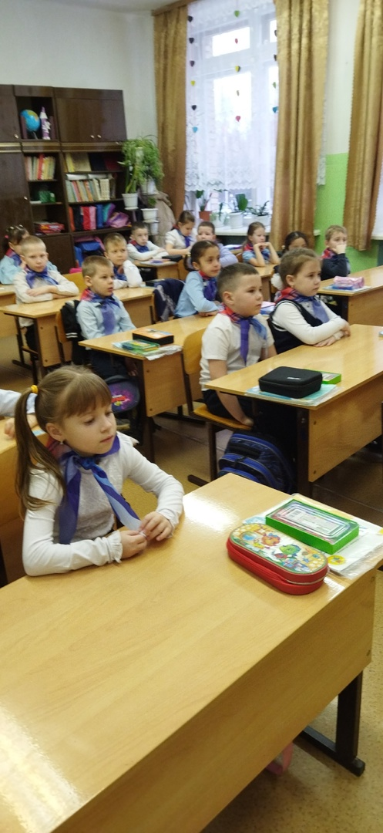
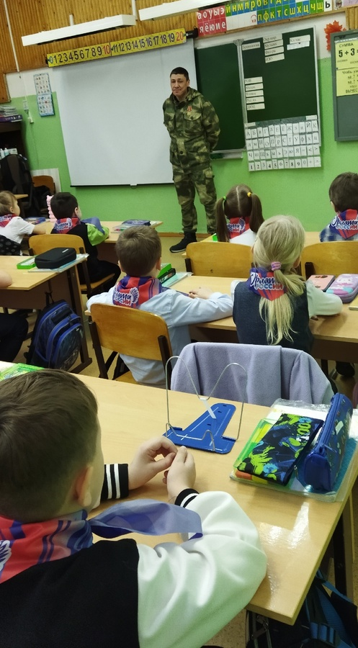
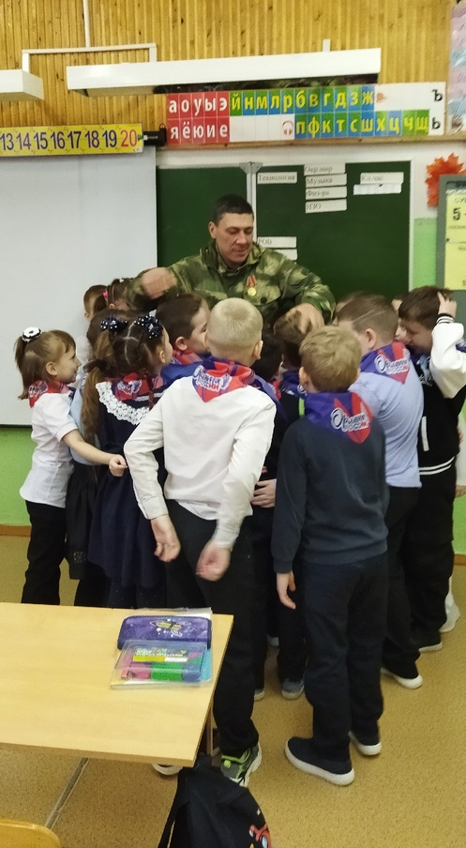
Урок Мужества
Notes:
В феврале наша учительница пригласила в класс на Урок Мужества участника специальной военной операции Худяева Дениса Владимировича.
Во время беседы герой рассказал нам о важном значении спецоперации, о боевых ситуациях, о большой любви к родной стране, о желании защитить родных и близких людей, о мужестве и героизме бойцов.
Мы задавали нашему гостю много вопросов: о вооружении наших солдат, о боевой технике, о жизни в полевых условиях...
Денис Владимирович отметил, что условия жизни и питание хорошие, только, улыбнулся боец, не хватает бани. У нас сразу возник вопрос, а как же солдаты моются? Здесь наших защитников выручают влажные салфетки.
Наша учительница спросила Дениса Владимировича о сухом армейском душе. Боец сказал, что слышал об этом, но ни разу не видел и не пользовался.
А доходят ли письма и рисунки до солдат, спросили мы. Гость отметил, что детские открытки и письма они с волнением читают и бережно хранят. Это дает им поддержку и веру в то, что дома их любят и ждут.
Встреча прошла в тёплой дружеской обстановке. В завершении беседы мы пожелали крепкого здоровья, благополучной службы и скорейшего возвращения с победой, подарили нашему гостю обнимашки, сделали фото на память.

Slide 7
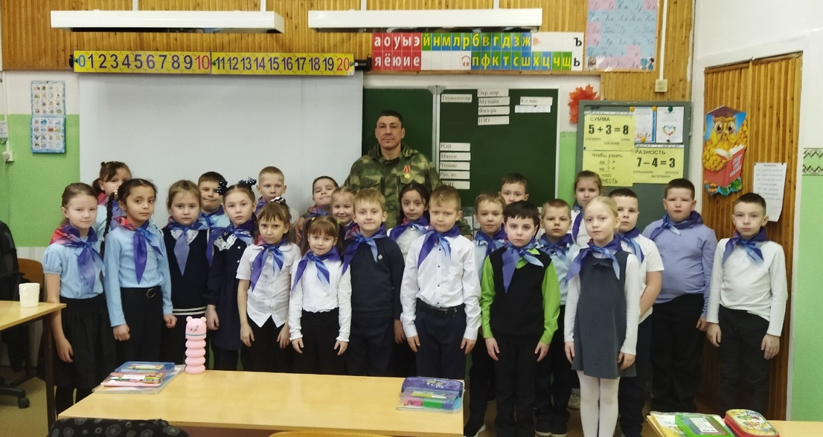
Фото на память

Slide 8
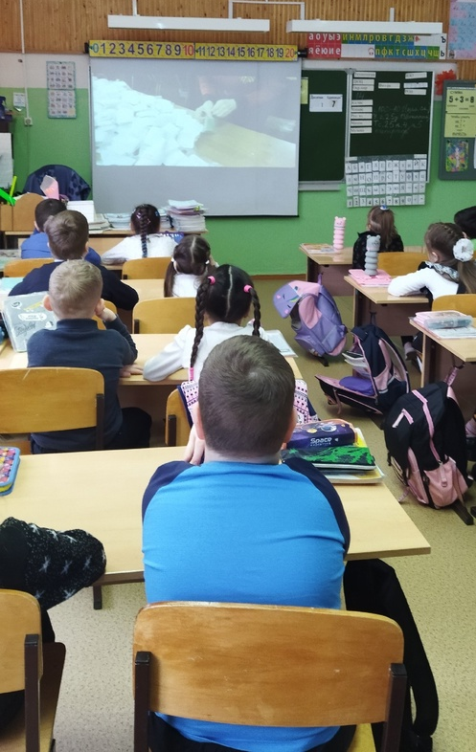
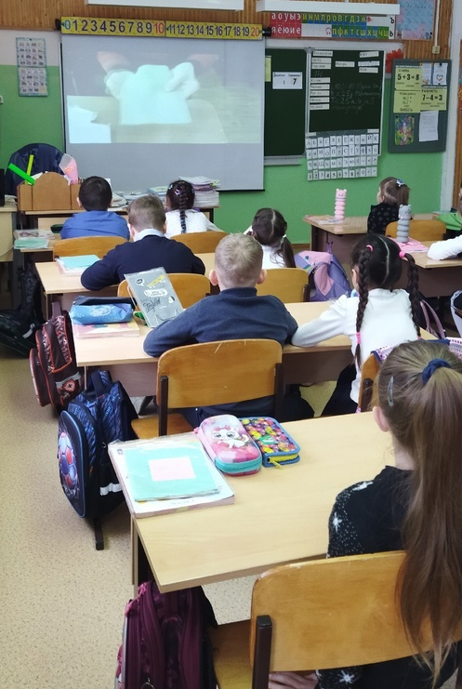
Ознакомление с инструкцией по изготовлению сухого душа
Notes:
Первым делом мы ознакомились с технологией изготовления сухого душа.

Slide 9
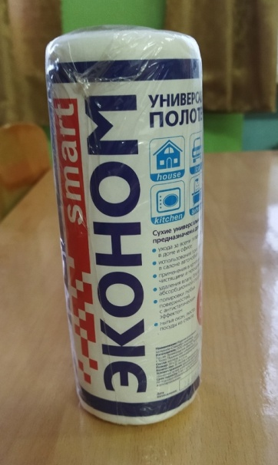
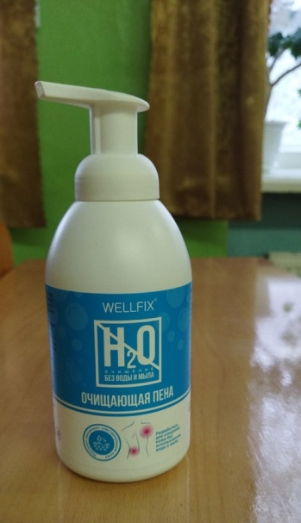
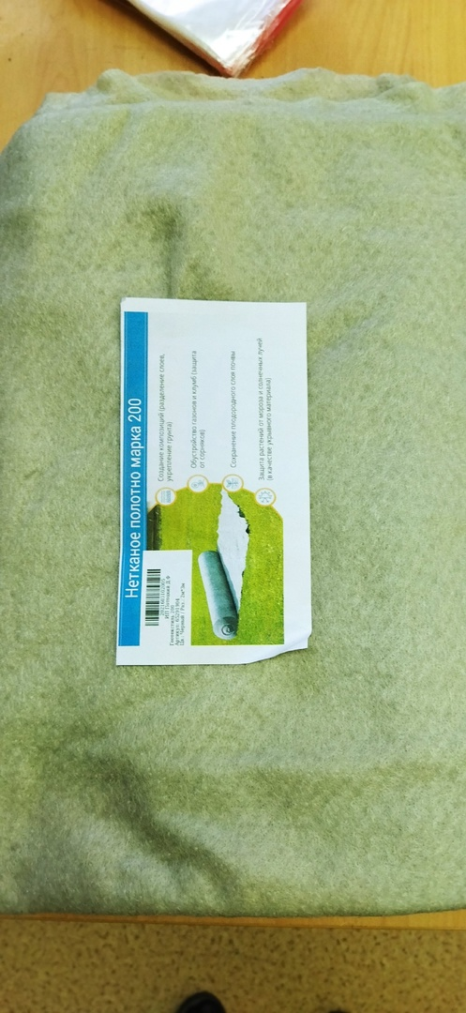
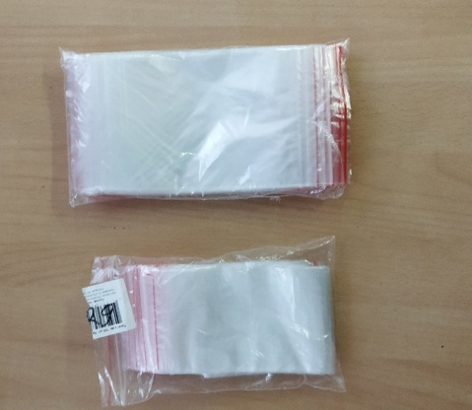
Необходимые материалы для изготовления сухого армейского душа: 1. Средство по уходу за лежачими больными (лосьон, пенка или концентрат) для тела без использования воды. 2. Ткань «Дорнит» 200 (используется садоводами для укрывания грядок). 3. Одноразовые полотенца из ткани спанлейс. 4. Пакеты с зип-застежкой 10*8 и 12*17. 5. Ватные палочки. 6. Инструкция по применению с ангелом-хранителем на обратной стороне.
Подготовка необходимого материала
Notes:
На следующий день наша учительница предложила изготовить сухой армейский душ своими руками, заверив нас, что это не сложного. Было решено: изготовить наборы сухого душа, написать письма солдатам и передать их участникам СВО.
Можно было купить готовые наборы сухого армейского душа, но мы решили сделать их своими руками, чтоб вложить в каждый набор частичку нашей души.
Мы понимали, что с такой задачей нам легче будет справиться только с помощью взрослых. Наши родители поддержали идею.
Весь необходимый материал для изготовления сухого армейского душа было решено купить на деньги, заработанные в осенней ярмарке.

Slide 10
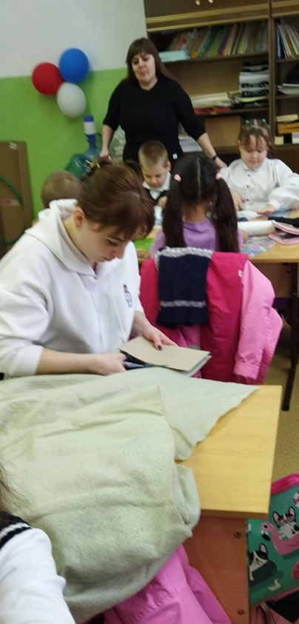
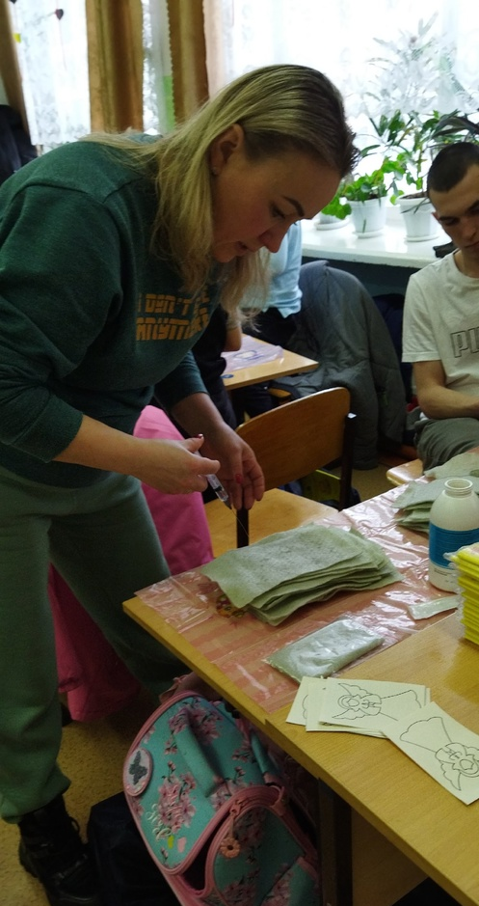
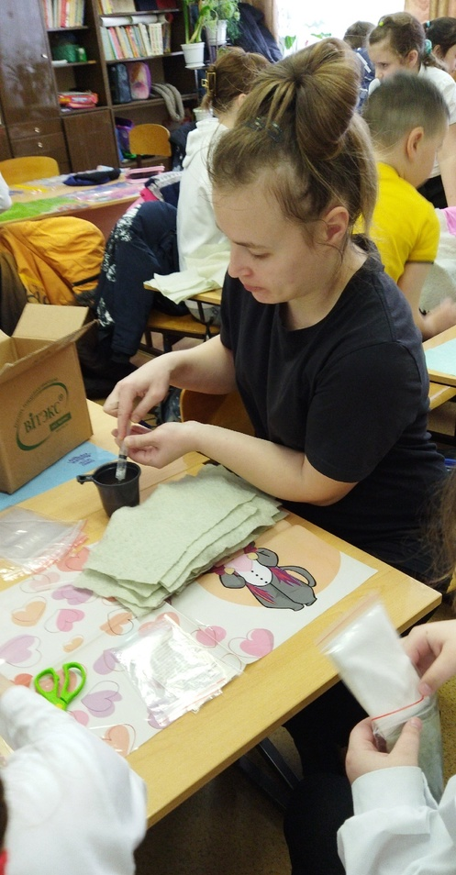
Наши главные помощники
Notes:
Когда все необходимые материалы были куплены, мы принялись за работу. Наши родители не остались в стороне: вместе с нами резали ткань по шаблону и обрабатывали специальным средством. Мы складывали подготовленную ткань и одноразовые полотенца, паковали в пакетики, в каждый пакетик вкладывали по две ватные палочки и инструкцию по использованию.

Slide 11
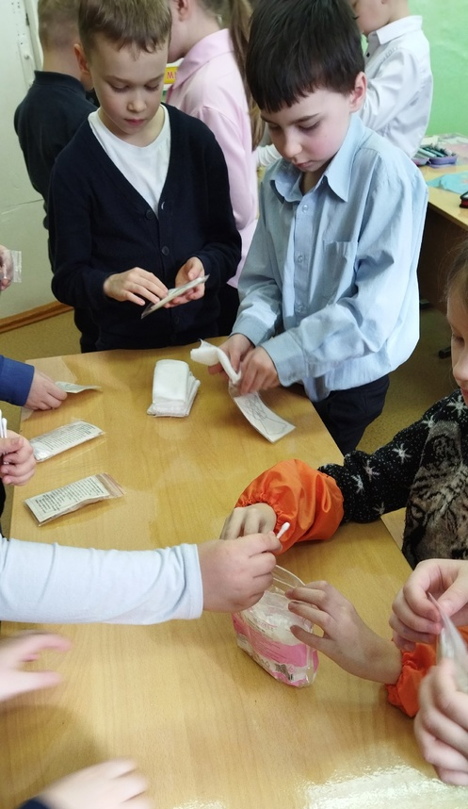
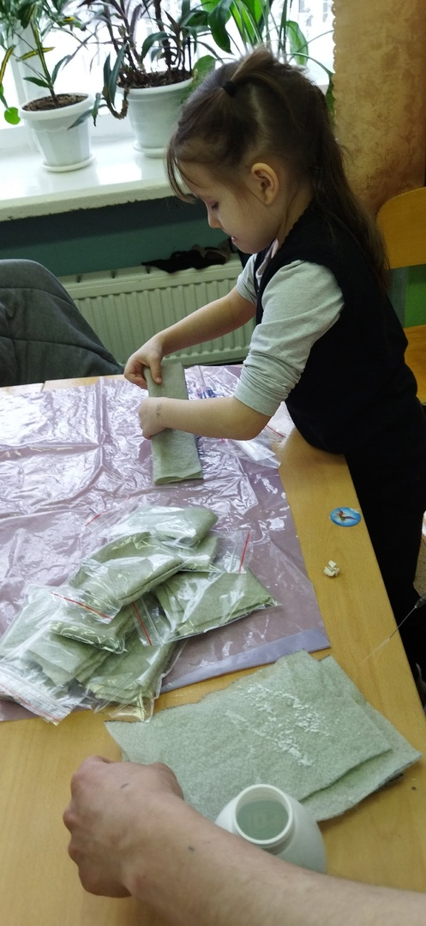
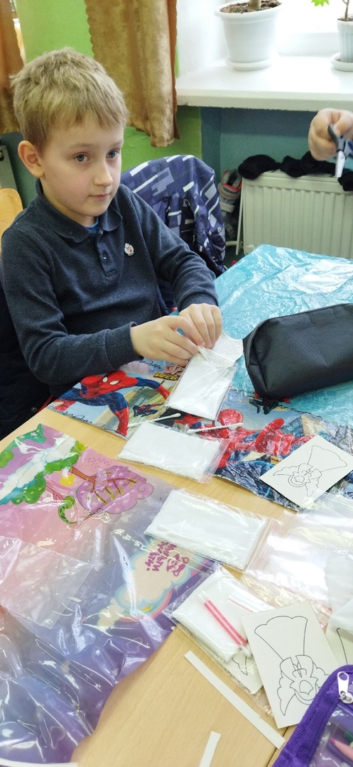
Изготовление сухого душа
Notes:
Когда все необходимые материалы были куплены, мы принялись за работу. Наши родители не остались в стороне: вместе с нами резали ткань по шаблону и обрабатывали специальным средством. Мы складывали подготовленную ткань и одноразовые полотенца, паковали в пакетики, в каждый пакетик вкладывали по две ватные палочки и инструкцию по использованию.

Slide 12
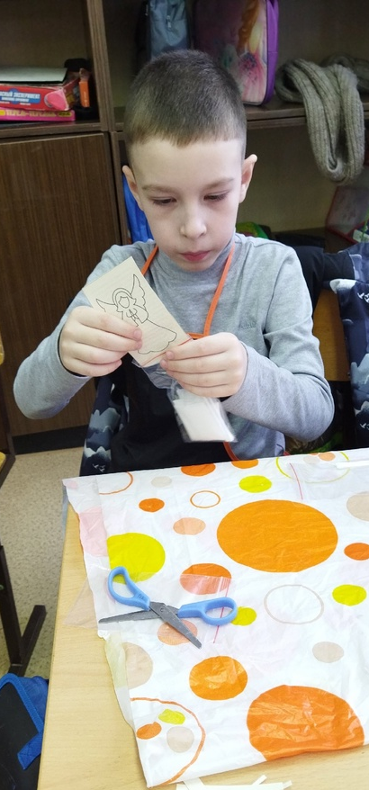
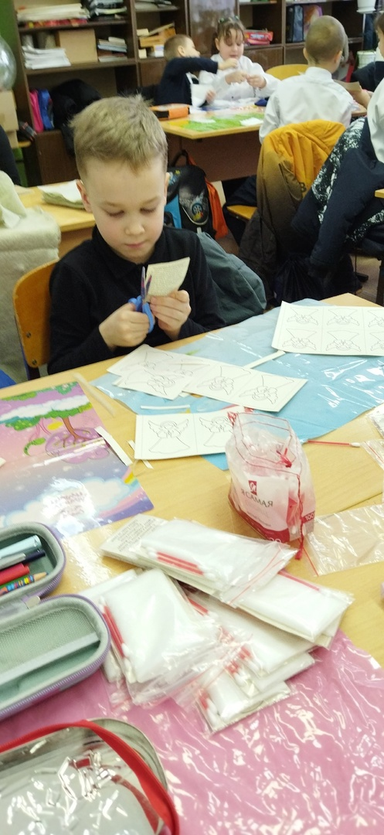
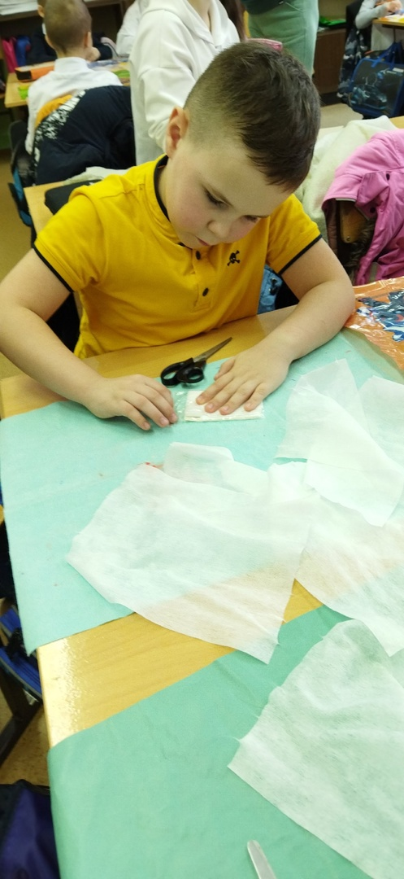
Изготовление сухого душа
Notes:
Когда все необходимые материалы были куплены, мы принялись за работу. Наши родители не остались в стороне: вместе с нами резали ткань по шаблону и обрабатывали специальным средством. Мы складывали подготовленную ткань и одноразовые полотенца, паковали в пакетики, в каждый пакетик вкладывали по две ватные палочки и инструкцию по использованию.

Slide 13
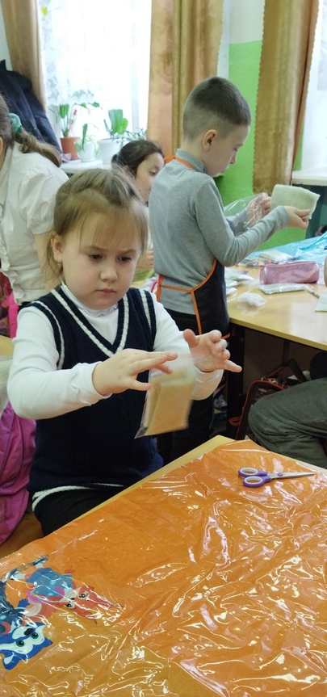
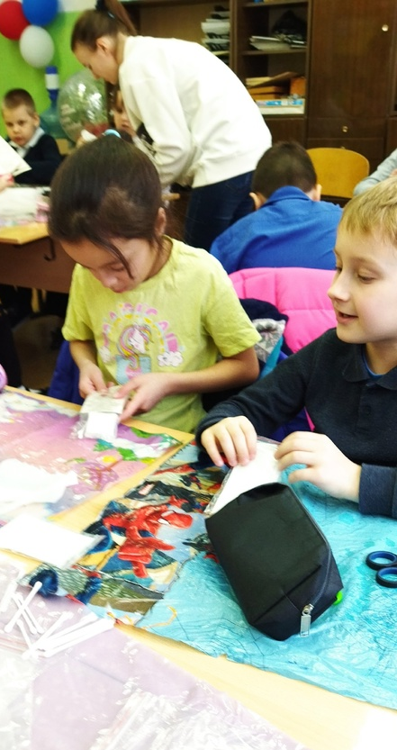
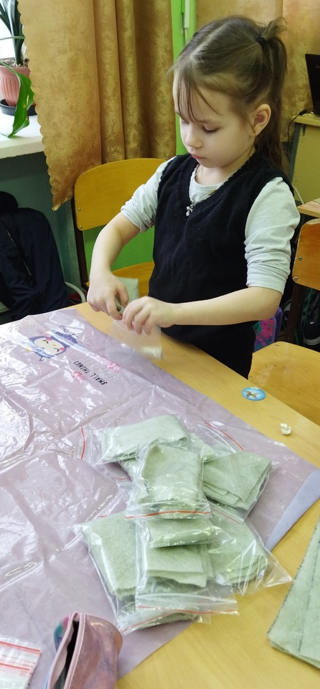
Изготовление сухого душа
Notes:
Когда все необходимые материалы были куплены, мы принялись за работу. Наши родители не остались в стороне: вместе с нами резали ткань по шаблону и обрабатывали специальным средством. Мы складывали подготовленную ткань и одноразовые полотенца, паковали в пакетики, в каждый пакетик вкладывали по две ватные палочки и инструкцию по использованию.

Slide 14
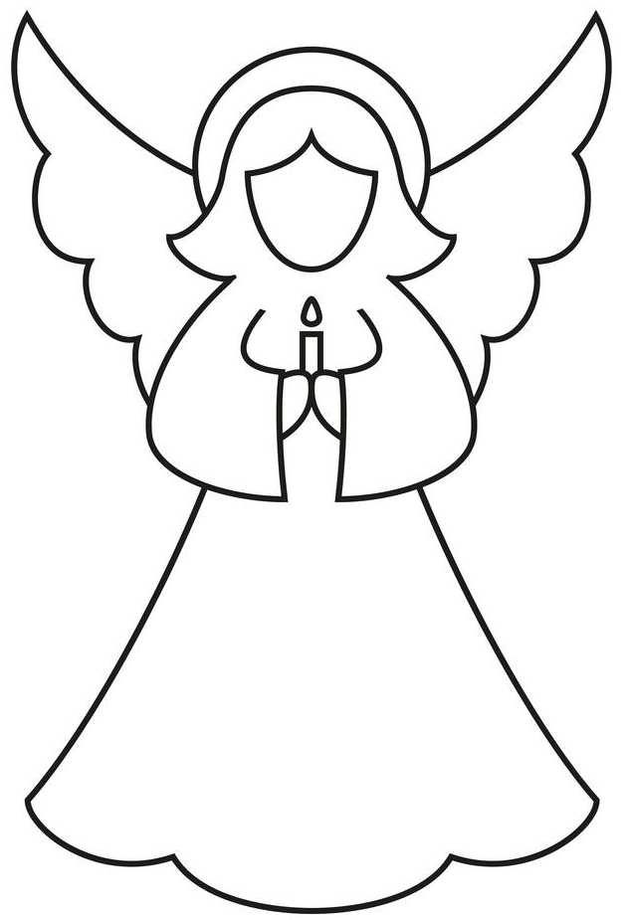
Инструкция по применению
сухого армейского душа:
1. В пакет с тканью добавьте 50 мл
(1–2 ст. л.) воды.
2. Пакет сожмите несколько раз
до образования сильной пены.
3. Выньте ткань, взбейте пену и
намыльте тело (части тела). Не
опускайте ткань в воду полностью!
4. Если пена закончилась, повторно
налейте на ткань 10 мл воды, взбейте,
намыльтесь.
5.Вытритесь одноразовым полотенцем. Не
смывайте.
С уважением и заботой
учащиеся и родители 1Б класса
МБОУ «СОШ№1» пгт. Жешарт
Республики Коми
Будьте здоровы!
Победа будет за нами!
Notes:
Когда все необходимые материалы были куплены, мы принялись за работу. Наши родители не остались в стороне: вместе с нами резали ткань по шаблону и обрабатывали специальным средством. Мы складывали подготовленную ткань и одноразовые полотенца, паковали в пакетики, в каждый пакетик вкладывали по две ватные палочки и инструкцию по использованию.

Slide 15
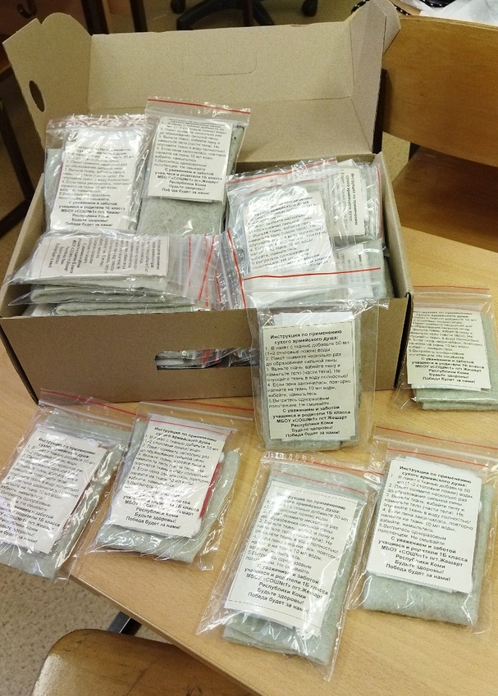
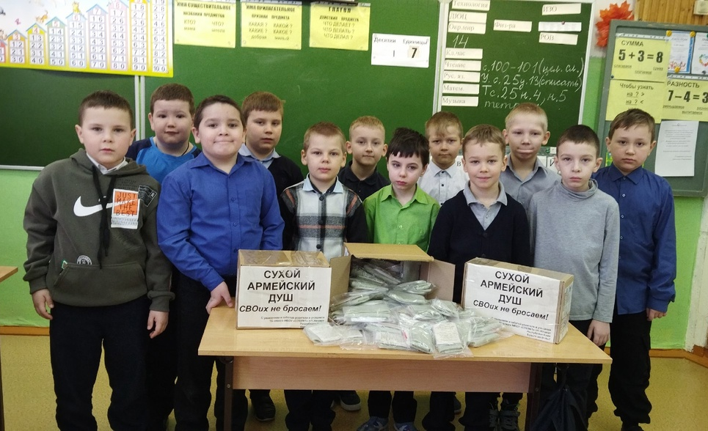
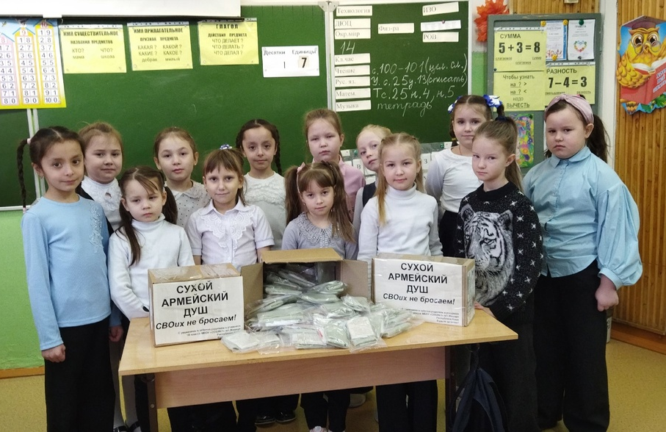
Готовые наборы САД
Notes:
Мы очень старались, понимая важность и пользу нашей работы. Всего было изготовлено 200 наборов.

Slide 16
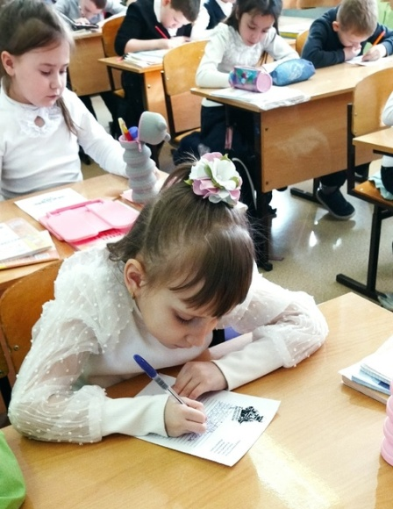
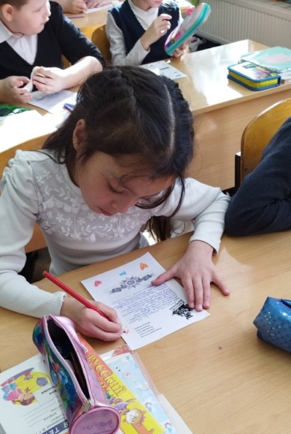
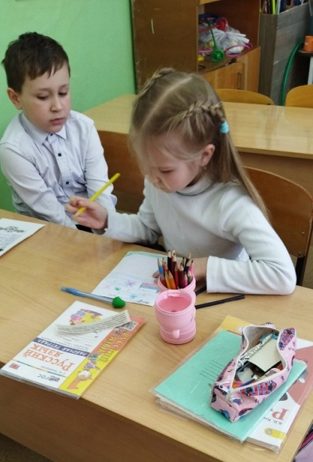
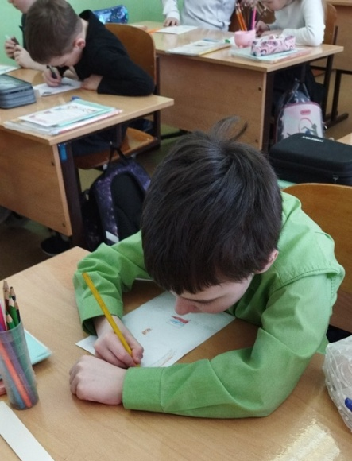
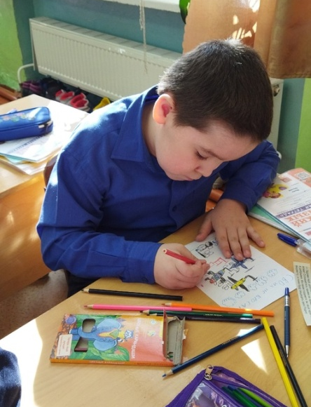
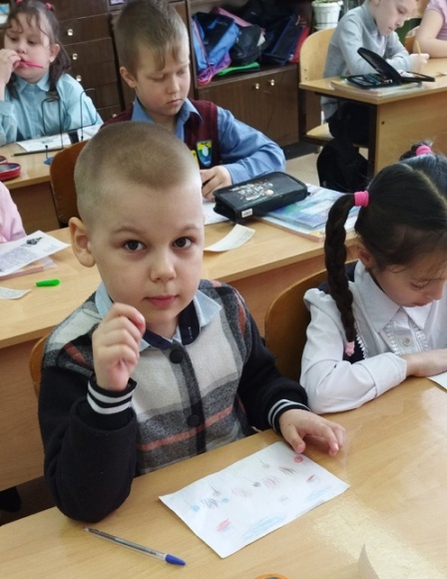
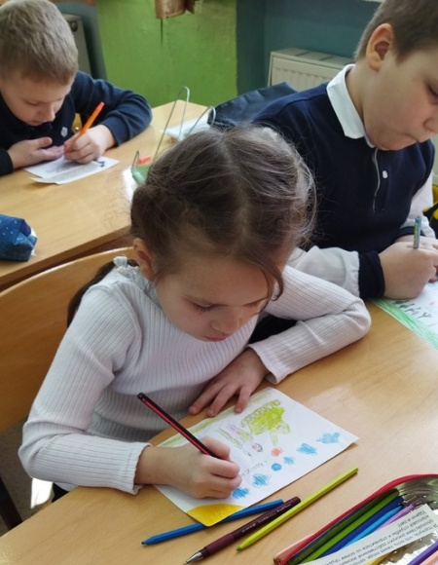
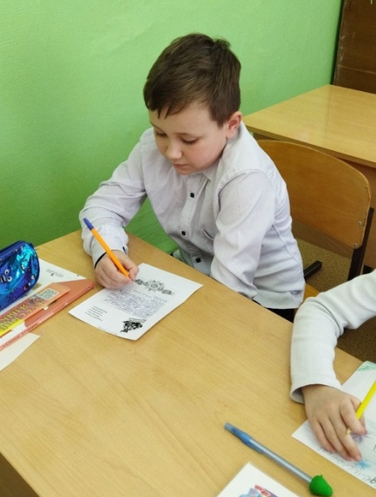
Письмо солдату
Notes:
Для поддержания боевого духа наших защитников мы написали письма солдатам, в которых пожелали бойцам скорейшей победы и возвращения домой.

Slide 17
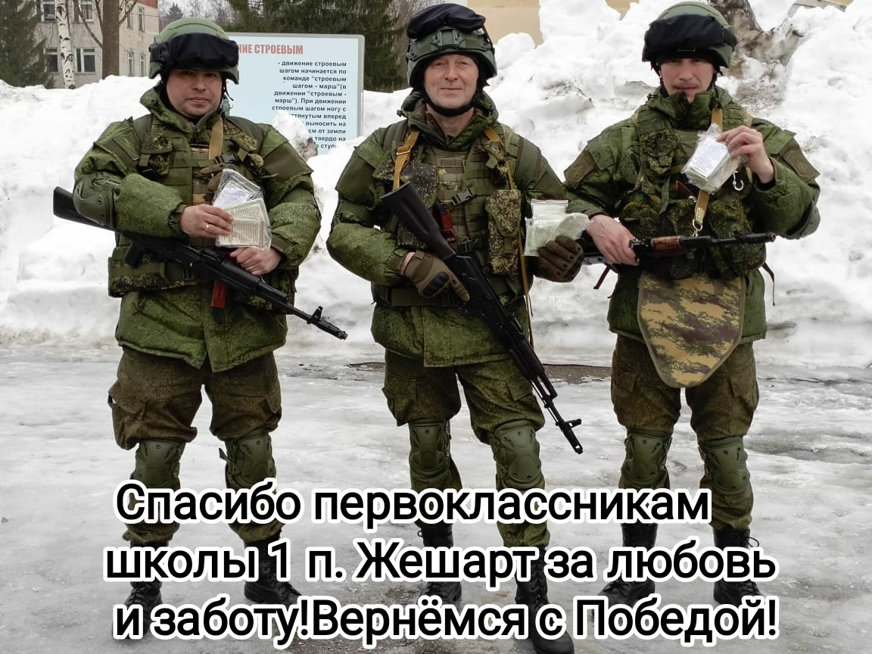
Первая партия готовых наборов. Подмосковье. Военный городок.
Notes:
Часть наборов сухого армейского душа мы передали с добровольцем, жителем поселка Жешарт.

Slide 18
Вторая партия готовых наборов
Notes:
Вторую партию сухого душа отправили через «Союз Добровольцев Донбасса Республика Коми».

Slide 19
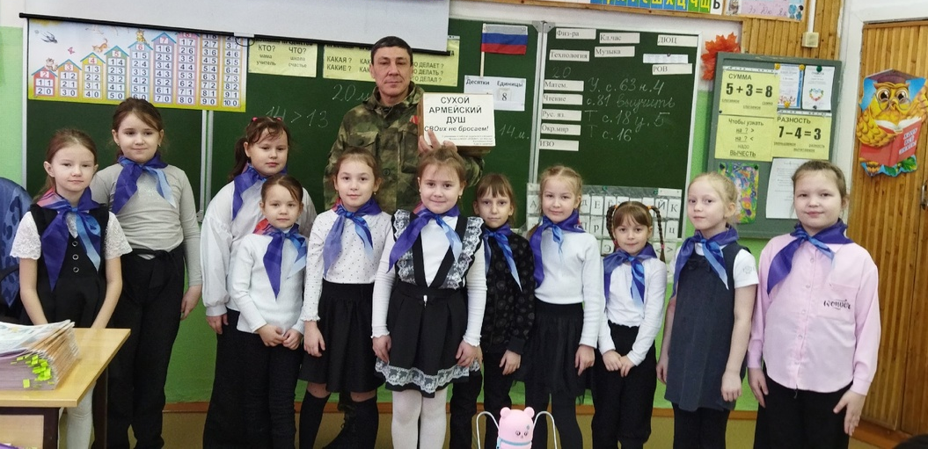
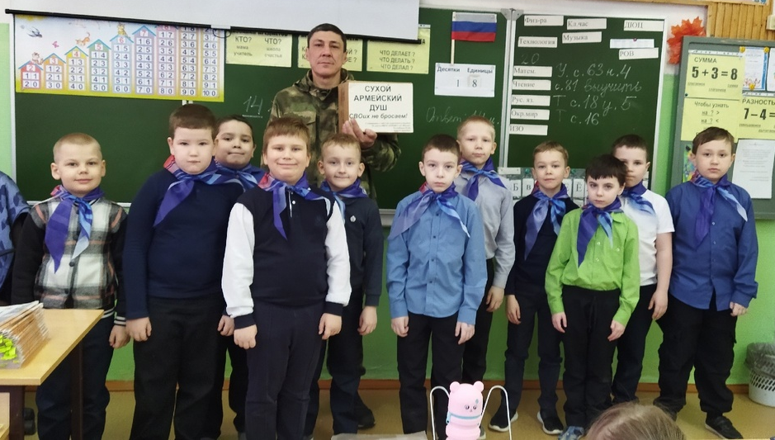
Третья партия наборов отправлена
Notes:
Третью партию наборов сухого душа и письма солдатам мы передали с Денисом Владимировичем Худяевым.

Slide 20
Слова благодарности от главы Усть-Вымского района

Slide 21
Итоги работы над проектом
Встретились с героем нашего времени, участником СВО.
2. Узнали, что входит в состав набора сухого душа.
3. Подготовили необходимый материал.
4. Ознакомились с инструкцией по изготовлению сухого душа.
5. Изготовили талисман-оберег в виде ангелочка.
6. Написали письма солдатам для сохранения боевого духа.
7. Готовые наборы сухого армейского душа отправили на Украину для участников СВО.

Slide 22
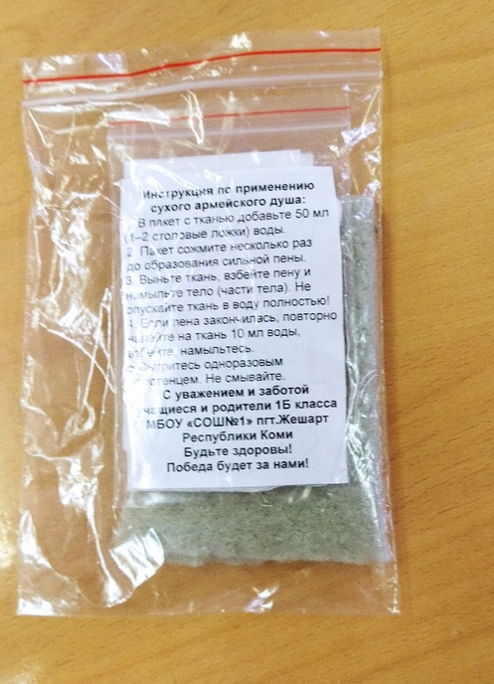
9568 рублей
200 наборов сухого душа
1800 рублей
Notes:
Наша учительница подсчитала стоимость 200 наборов сухого армейского душа. Если купить их на Валбериз, то это обойдется примерно 9 тысяч рублей.
Наборы, собранные нашими руками, обошлись в 1800 рублей, то есть цена нашего одного набора сухого душа составляет 9 рублей.

Slide 23
СПАСИБО
ЗА ВНИМАНИЕ

Slide 24
Источник информации
https://ya.ru/video/preview/13647868231041081509
https://vk.com/sddkomi

